Slide 1
稀疏奖励下基于强化学习的末制导律设计
毕业设计模版
日期：2023/5/30

Slide 2
目录
1. 研究背景
2. 相关理论与技术
3. 基于优先经验回放的强化学习末制导律设计
4. 基于事后经验回放的强化学习末制导律设计

Slide 3
1. 研究背景

Slide 4
末制导
制导系统是导弹结构中最重要的部分，而导弹制导律是制导系统的关键部分，是整个制导系统最重要的组成部分。末制导阶段被认为是导弹拦截技术中最为重要的阶段之一。在智能导航系统大规模使用之前，主流的制导方法是基于比例制导律，但其导航比无法根据不同状态而调整，灵活性不足，因此我们在这里采用广义比例制导律。

Slide 5
稀疏奖励（Sparse Reward）
很多时候我们只能得知导弹是否成功击中目标飞行物，无法获得其他信息，人工设计的奖励函数又常常陷入局部最优，这种只能得到很少的奖励的情形被称为稀疏奖励问题。
在稀疏奖励场景下，智能体的学习速度慢，且很难发现有效的动作或策略，还容易陷入局部最优或者过拟合。稀疏奖励会导致探索困难，因为智能体很难发现有效的动作或策略。
末制导是一种经典的稀疏奖励问题，我们常常难以从环境中得到任何是否击中目标以外的信息，为了提升末制导性能，本课题将探索在上述稀疏奖励场景下末制导律设计的方案。

Slide 6
2. 相关理论与技术

Slide 7
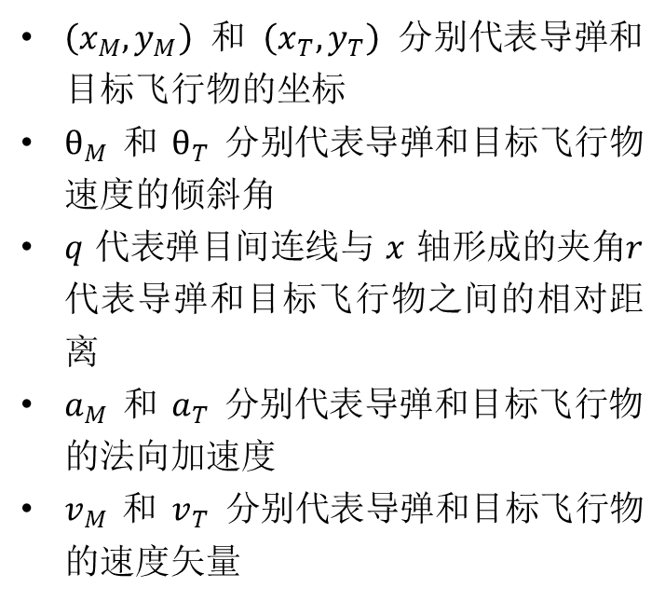
末制导问题描述
$\left(x_{M},y_{M}\right)$ 和 $\left(x_{T},y_{T}\right)$ 分别代表导弹和目标飞行物的坐标
$θ_{M}$ 和 $θ_{T}$ 分别代表导弹和目标飞行物速度的倾斜角
$q$ 代表弹目间连线与 $x$ 轴形成的夹角$r$ 代表导弹和目标飞行物之间的相对距离
$a_{M}$ 和 $a_{T}$ 分别代表导弹和目标飞行物的法向加速度
$v_{M}$ 和 $v_{T}$ 分别代表导弹和目标飞行物的速度矢量

Slide 8
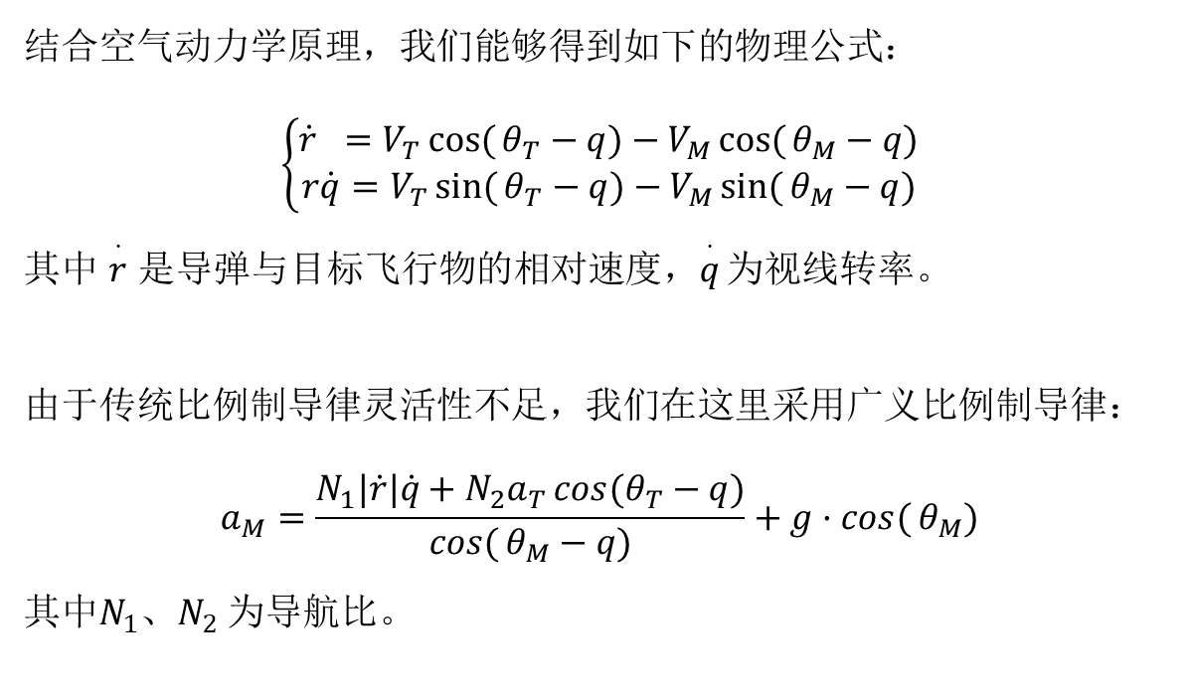
末制导问题描述
结合空气动力学原理，我们能够得到如下的物理公式：
$$\begin{aligned}\left\{\begin{aligned}\dot{r} =V_{T}{cos⁡({θ}}_{T}−q)−V_{M}{cos⁡({θ}}_{M}−q) \\ r\dot{q}=V_{T}{sin⁡({θ}}_{T}−q)−V_{M}{sin⁡({θ}}_{M}−q)\end{aligned}\right.\#\end{aligned}$$
其中 $\overset{·}{r}$ 是导弹与目标飞行物的相对速度，$\overset{·}{q}$ 为视线转率。
由于传统比例制导律灵活性不足，我们在这里采用广义比例制导律：
$$\begin{aligned}a_{M}=\frac{N_{1}|\dot{r}|\dot{q}+N_{2}a_{T}\cos{(θ_{T}−q})}{\cos{(}θ_{M}−q)}+g·\cos{(}θ_{M})\#\end{aligned}$$
其中$N_{1}$、$N_{2}$ 为导航比。

Slide 9
末制导问题描述
对于制导效果的衡量，常规情况下都使用零控脱靶量（Zero Effort Miss, ZEM），即导弹和目标飞行物在不施加任何控制的情况下、保持当前运动状态时弹目之间的最小距离。但本次我们涉及到的运动是动态的，这种适用于静态的方式就不再合适，因此本课题采取脱靶量（Miss Distance），即导弹轨迹到目标飞行物的最短距离来衡量制导效果。

Slide 10
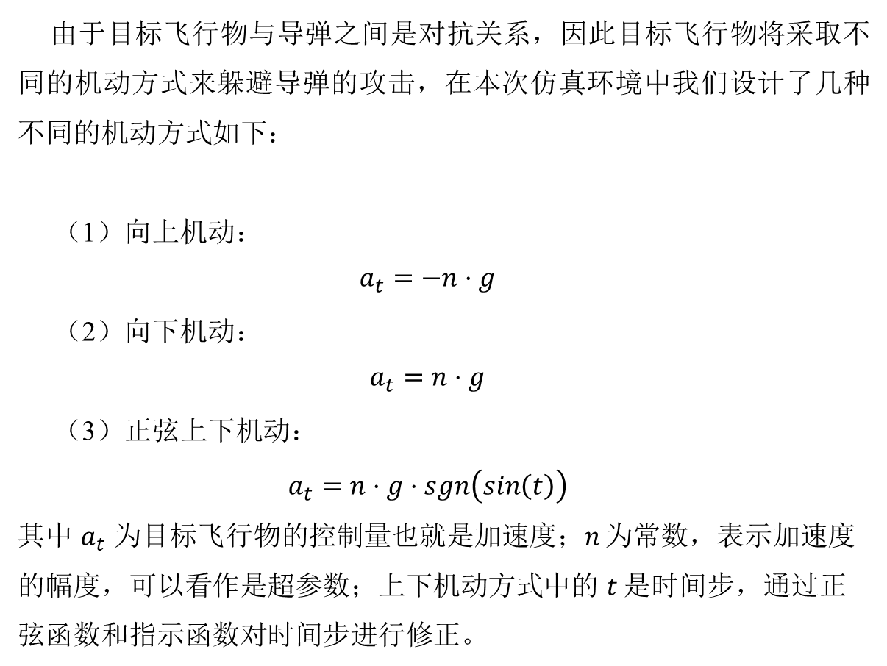
末制导问题描述
由于目标飞行物与导弹之间是对抗关系，因此目标飞行物将采取不同的机动方式来躲避导弹的攻击，在本次仿真环境中我们设计了几种不同的机动方式如下：
（1）向上机动：
$$\begin{aligned}a_{t}=−n⋅g\#\end{aligned}$$
（2）向下机动：
$$\begin{aligned}a_{t}=n⋅g\#\end{aligned}$$
（3）正弦上下机动：
$$\begin{aligned}a_{t}=n⋅g⋅sgn\left(sin\left(t\right)\right)\#\end{aligned}$$
其中 $a_{t}$ 为目标飞行物的控制量也就是加速度；$n$ 为常数，表示加速度的幅度，可以看作是超参数；上下机动方式中的 $t$ 是时间步，通过正弦函数和指示函数对时间步进行修正。

Slide 11
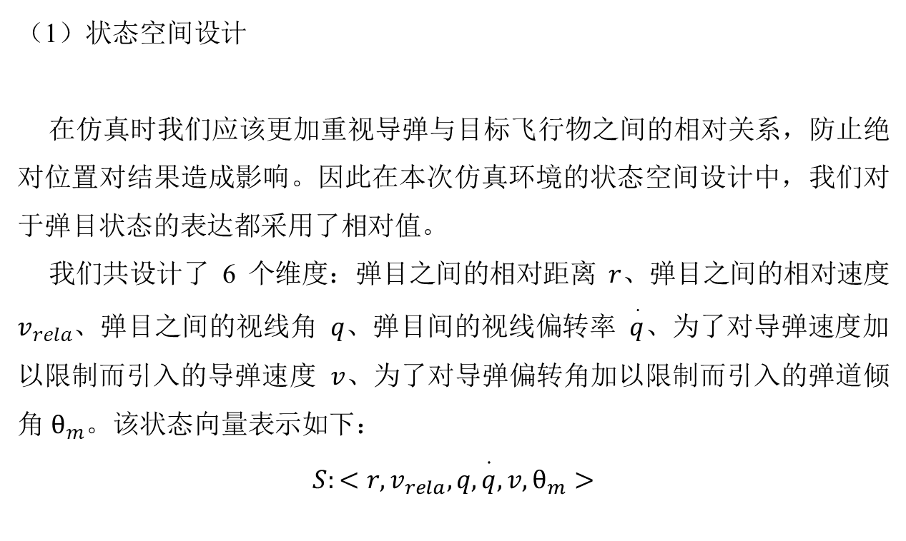
马尔可夫决策过程（MDP）设计
（1）状态空间设计
在仿真时我们应该更加重视导弹与目标飞行物之间的相对关系，防止绝对位置对结果造成影响。因此在本次仿真环境的状态空间设计中，我们对于弹目状态的表达都采用了相对值。
我们共设计了 6 个维度：弹目之间的相对距离 $r$、弹目之间的相对速度 $v_{rela}$、弹目之间的视线角 $q$、弹目间的视线偏转率 $\overset{·}{q}$、为了对导弹速度加以限制而引入的导弹速度 $v$、为了对导弹偏转角加以限制而引入的弹道倾角 $θ_{m}$。该状态向量表示如下：
$$\begin{aligned}S:<r,v_{rela},q,\overset{·}{q},v,θ_{m}>\#\end{aligned}$$

Slide 12
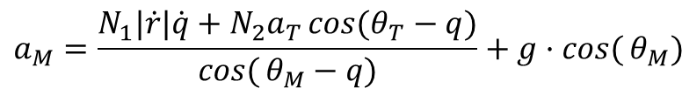
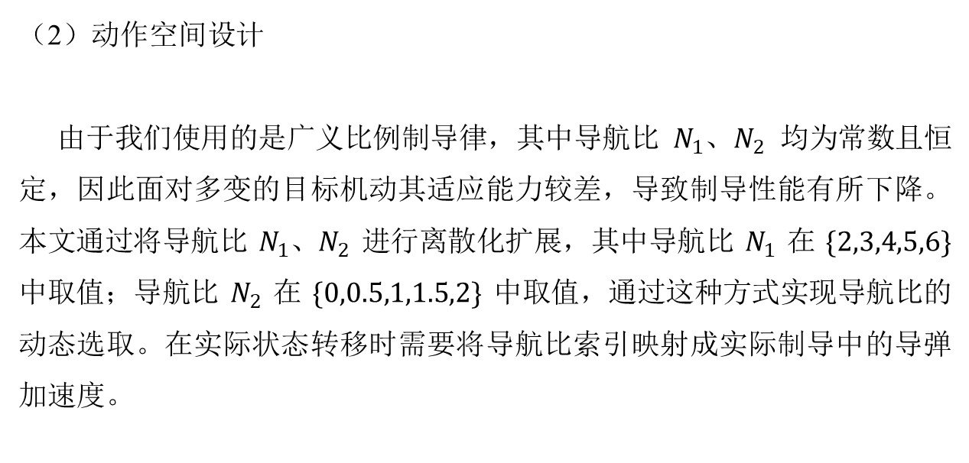
马尔可夫决策过程（MDP）设计
（2）动作空间设计
由于我们使用的是广义比例制导律，其中导航比 $N_{1}$、$N_{2}$ 均为常数且恒定，因此面对多变的目标机动其适应能力较差，导致制导性能有所下降。本文通过将导航比 $N_{1}$、$N_{2}$ 进行离散化扩展，其中导航比 $N_{1}$ 在 $\{2,3,4,5,6\}$ 中取值；导航比 $N_{2}$ 在 $\{0,0.5,1,1.5,2\}$ 中取值，通过这种方式实现导航比的动态选取。在实际状态转移时需要将导航比索引映射成实际制导中的导弹加速度。
$$\begin{aligned}a_{M}=\frac{N_{1}|\dot{r}|\dot{q}+N_{2}a_{T}\cos{(θ_{T}−q})}{\cos{(}θ_{M}−q)}+g·\cos{(}θ_{M})\#\end{aligned}$$

Slide 13
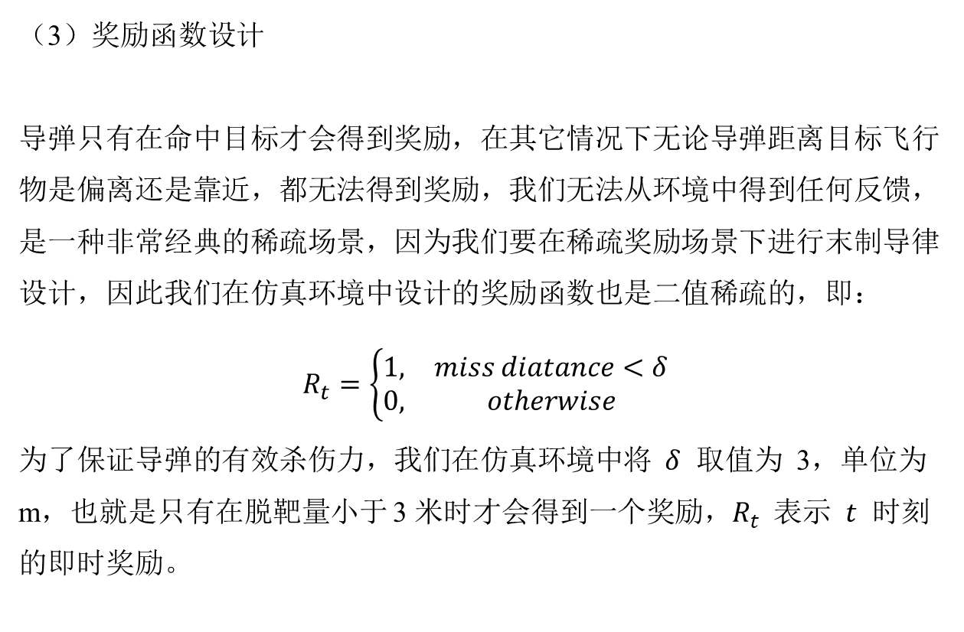
马尔可夫决策过程（MDP）设计
（3）奖励函数设计
导弹只有在命中目标才会得到奖励，在其它情况下无论导弹距离目标飞行物是偏离还是靠近，都无法得到奖励，我们无法从环境中得到任何反馈，是一种非常经典的稀疏场景，因为我们要在稀疏奖励场景下进行末制导律设计，因此我们在仿真环境中设计的奖励函数也是二值稀疏的，即：
$$\begin{aligned}R_{t}=\left\{\begin{matrix}1, & miss diatance<δ \\ 0, & otherwise\end{matrix}\right.\end{aligned}$$
为了保证导弹的有效杀伤力，我们在仿真环境中将 $δ$ 取值为 3，单位为 m，也就是只有在脱靶量小于 3 米时才会得到一个奖励，$R_{t}$ 表示 $t$ 时刻的即时奖励。

Slide 14
3. 基于优先经验回放（PER）的强化学习末制导律设计

Slide 15
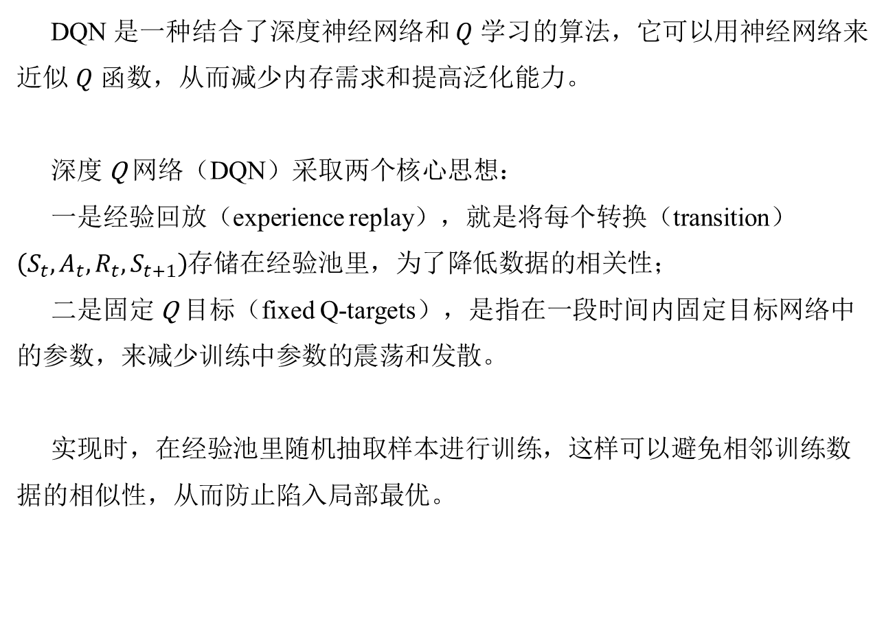
深度 Q 网络（DQN）
DQN 是一种结合了深度神经网络和 $Q$ 学习的算法，它可以用神经网络来近似 $Q$ 函数，从而减少内存需求和提高泛化能力。
深度 Q 网络（DQN）采取两个核心思想：
一是经验回放（experience replay），就是将每个转换（transition）$\left(S_{t},A_{t},R_{t},S_{t+1}\right)$存储在经验池里，为了降低数据的相关性；
二是固定 Q 目标（fixed Q-targets），是指在一段时间内固定目标网络中的参数，来减少训练中参数的震荡和发散。
实现时，在经验池里随机抽取样本进行训练，这样可以避免相邻训练数据的相似性，从而防止陷入局部最优。

Slide 16
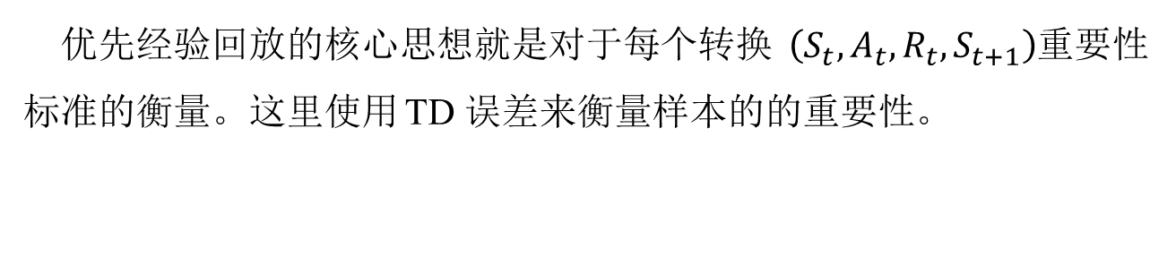
优先经验回放（PER）
优先经验回放的核心思想就是对于每个转换 $\left(S_{t},A_{t},R_{t},S_{t+1}\right)$重要性标准的衡量。这里使用 TD 误差来衡量样本的的重要性。

Slide 17
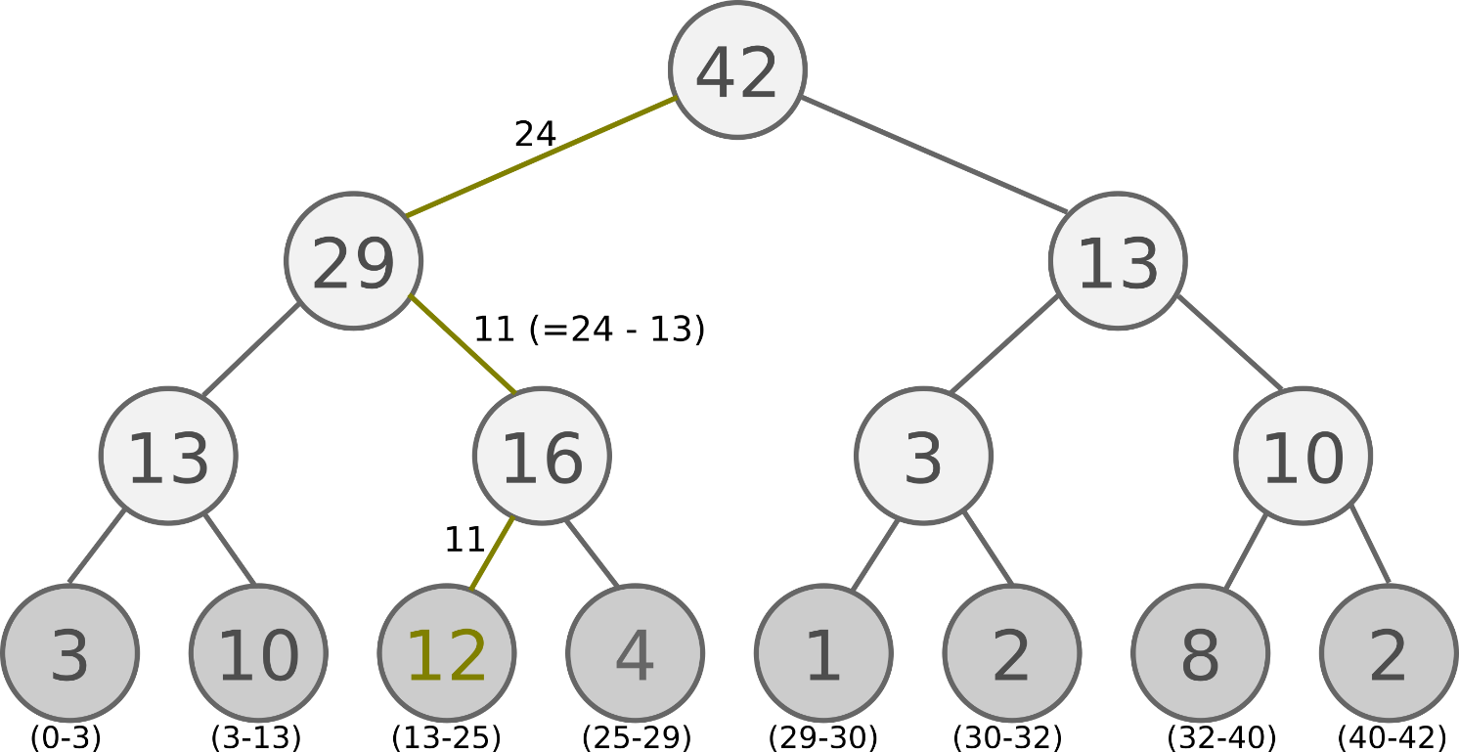
优先经验回放（PER）
按比例确定优先级在实现上采用了求和树（sum tree）这样的二叉树结构来存储存含有优先级的经验池。所有经验回放样本都只存储在叶节点上，每个叶节点都对应着一个样本，存储着它的数据和优先级。内部节点不存储数据，只保存它的子节点的优先级之和。

Slide 18

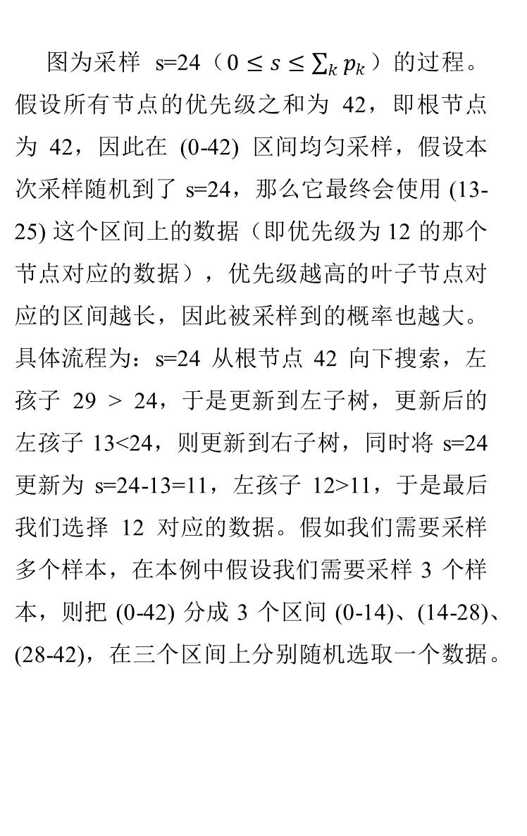
优先经验回放（PER）
图为采样 s=24（$0≤s≤\sum_{k}{p_{k}}$）的过程。假设所有节点的优先级之和为 42，即根节点为 42，因此在 (0-42) 区间均匀采样，假设本次采样随机到了 s=24，那么它最终会使用 (13-25) 这个区间上的数据（即优先级为 12 的那个节点对应的数据），优先级越高的叶子节点对应的区间越长，因此被采样到的概率也越大。具体流程为：s=24 从根节点 42 向下搜索，左孩子 29 > 24，于是更新到左子树，更新后的左孩子 13<24，则更新到右子树，同时将 s=24 更新为 s=24-13=11，左孩子 12>11，于是最后我们选择 12 对应的数据。假如我们需要采样多个样本，在本例中假设我们需要采样 3 个样本，则把 (0-42) 分成 3 个区间 (0-14)、(14-28)、(28-42)，在三个区间上分别随机选取一个数据。

Slide 19
基于优先经验回放（PER）的强化学习末制导律设计
制导律方法 | 机动方式 | 脱靶量(m)
 |  | Min | Max | Mean | Stdev
DQN | 向上机动 | 0.08 | 6.13 | 1.54 | 1.24
 | 向下机动 | 0.04 | 3.13 | 1.96 | 0.68
 | 正弦机动 | 0.04 | 5.95 | 1.97 | 1.45
 | 随机机动 | 0.05 | 5.89 | 1.89 | 1.35
PER | 向上机动 | 0.06 | 1.2 | 0.58 | 0.27
 | 向下机动 | 0.05 | 0.67 | 0.33 | 0.4
 | 正弦机动 | 0.04 | 0.84 | 0.34 | 0.19
 | 随机机动 | 0.05 | 1.24 | 0.49 | 0.31
制导律方法 | 机动方式 | 脱靶量(m)
 |  | [0,0.5] | [0.5,3] | [3,5] | [5, ]
DQN | 向上机动 | 19.00% | 68.00% | 11.00% | 2.00%
 | 向下机动 | 6.00% | 92.00% | 2.00% | 0.00%
 | 正弦机动 | 19.00% | 58.00% | 19.00% | 4.00%
 | 随机机动 | 14.00% | 67.00% | 16.00% | 3.00%
PER | 向上机动 | 42.00% | 58.00% | 0.00% | 0.00%
 | 向下机动 正弦机动 | 90.00% 78.00% | 10.00% 22.00% | 0.00% 0.00% | 0.00% 0.00%
 | 随机机动 | 57.00% | 43.00% | 0.00% | 0.00%

Slide 20
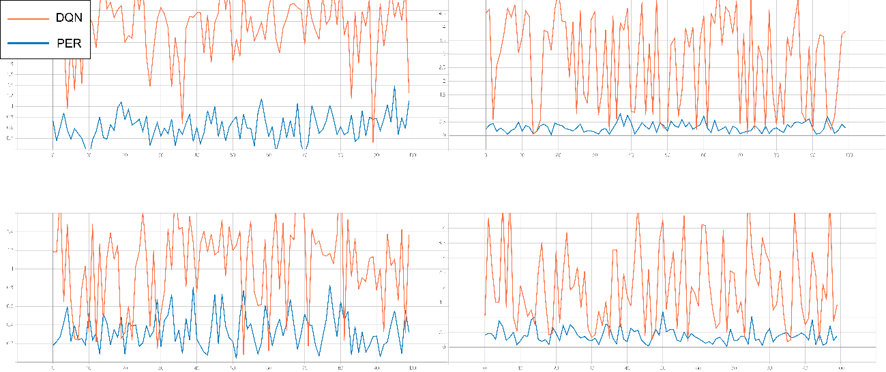
基于优先经验回放（PER）的强化学习末制导律设计

Slide 21
4. 基于事后经验回放（HER）的强化学习末制导律设计

Slide 22
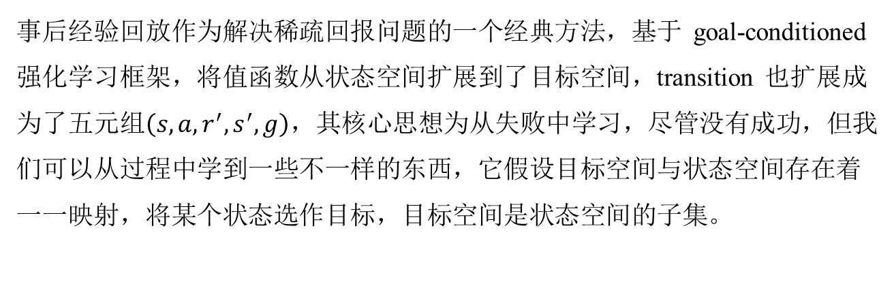
事后经验回放（HER）
事后经验回放作为解决稀疏回报问题的一个经典方法，基于 goal-conditioned 强化学习框架，将值函数从状态空间扩展到了目标空间，transition 也扩展成为了五元组$\left(s,a,r^{′},s^{′},g\right)$，其核心思想为从失败中学习，尽管没有成功，但我们可以从过程中学到一些不一样的东西，它假设目标空间与状态空间存在着一一映射，将某个状态选作目标，目标空间是状态空间的子集。

Slide 23
基于事后经验回放（HER）的强化学习末制导律设计
我们利用了 Hindsight 的思想去解决末制导问题，但只是将目标选为让导弹击中目标飞行物，我们选取的目标是一个恒定不变的抽象概念，并没有将值函数扩展到目标空间；而前面介绍的 HER 算法是默认将目标空间设置为状态空间的一个子集，目标就是某个状态，然而对于我们的末制导问题，状态具备随机性，在打中目标飞行物之前并没有一些必经的状态，因此对于目标的选取是困难的。

Slide 24
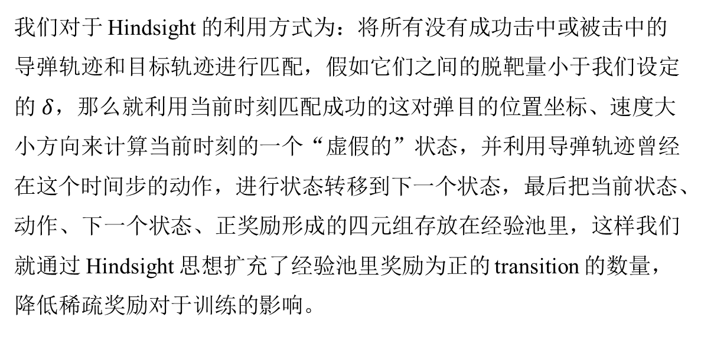
基于事后经验回放（HER）的强化学习末制导律设计
我们对于 Hindsight 的利用方式为：将所有没有成功击中或被击中的导弹轨迹和目标轨迹进行匹配，假如它们之间的脱靶量小于我们设定的 $δ$，那么就利用当前时刻匹配成功的这对弹目的位置坐标、速度大小方向来计算当前时刻的一个“虚假的”状态，并利用导弹轨迹曾经在这个时间步的动作，进行状态转移到下一个状态，最后把当前状态、动作、下一个状态、正奖励形成的四元组存放在经验池里，这样我们就通过 Hindsight 思想扩充了经验池里奖励为正的 transition 的数量，降低稀疏奖励对于训练的影响。

Slide 25
基于事后经验回放（HER）的强化学习末制导律设计
制导律方法 | 数据组别 | 脱靶量(m)
 |  | 最小值 | 最大值 | 平均值 | 方差
DQN | 第一组 | 0.02 | 8.2 | 1.45 | 1.44
 | 第二组 | 0.09 | 6.83 | 1.51 | 1.46
 | 第三组 | 0.08 | 5.38 | 1.54 | 1.27
 | 第四组 | 0.07 | 6.72 | 1.77 | 1.58
PER | 第一组 | 0.05 | 1.5 | 0.51 | 0.34
 | 第二组 | 0.03 | 2.09 | 0.55 | 0.42
 | 第三组 | 0.05 | 1.24 | 0.49 | 0.31
 | 第四组 | 0.08 | 1.77 | 0.55 | 0.34
HER | 第一组 | 0.03 | 1.24 | 0.37 | 0.23
 | 第二组 | 0.03 | 0.85 | 0.37 | 0.2
 | 第三组 | 0.03 | 1.33 | 0.39 | 0.22
 | 第四组 | 0.01 | 1.0 | 0.31 | 0.19
制导律方法 | 数据组别 | 脱靶量(m)
 |  | [0,0.5] | [0.5,3] | [3,5] | [5,20]
DQN | 第一组 | 27.00% | 63.00% | 6.00% | 4.00%
 | 第二组 | 22.00% | 62.00% | 12.00% | 4.00%
 | 第三组 | 13.00% | 72.00% | 12.00% | 3.00%
 | 第四组 | 20.00% | 63.00% | 11.00% | 0.00%
PER | 第一组 | 57.00% | 43.00% | 0.00% | 0.00%
 | 第二组 | 54.00% | 46.00% | 0.00% | 0.00%
 | 第三组 | 57.00% | 43.00% | 0.00% | 0.00%
 | 第四组 | 55.00% | 45.00% | 0.00% | 0.00%
HER | 第一组 | 77.00% | 23.00% | 0.00% | 0.00%
 | 第二组 第三组 | 76.00% 79.00% | 24.00% 21.00% | 0.00% 0.00% | 0.00% 0.00%
 | 第四组 | 82.00% | 18.00% | 0.00% | 0.00%

Slide 26
基于事后经验回放（HER）的强化学习末制导律设计
正奖励值参数值的设置是重要的，它代表着我们对于 Hindsight 思想的利用程度，因此我们也测试了在不同正奖励值设置下Hindsight 制导方案的效果：
制导律方法 | 正奖励参数值 | 脱靶量(m)
 |  | 最小值 | 最大值 | 平均值 | 方差
HER | 0.01 | 1.88 | 5.69 | 3.84 | 0.71
 | 0.1 0.3 | 0.03 0.19 | 0.85 4.55 | 0.37 1.49 | 0.2 0.66
 | 0.5 | 1.49 | 3.45 | 2.37 | 0.38

Slide 27
不足之处
对于事后经验回放直接采取了固定的目标而不是使用目标空间，由于目标选取困难，也无法使用 goal-conditioned 分层强化学习的方法，因此仍然需要继续探索对于稀疏奖励下末制导问题中目标如何选取的问题。

Slide 28
请各位老师批评指正

